Slide 1

ИГРА-ВИКТОРИНА
«КАРУСЕЛЬ СКАЗОК»
Подготовила:
учитель-логопед
МБОУ «Обоянская СОШ №1»
Яковлева Ю.А.

Slide 2

Цель: систематизировать знания детей о художественной литературе посредством игры-викторины
Задачи:
- способствовать обогащению лексического словаря и развитию связной речи детей;
- развивать внимание, памяти, воображение, творчество, быстроту реакции;
- учить быть слаженной командой, соблюдать правила игры-викторины.
Описание:
Игра-викторина предназначена для учащихся 1-2 классов, она включает в себя интересные и разнообразные задания, которые требуют от школьников знаний о русских народных сказках, о сказках русских и зарубежных писателей. Игра-викторина состоит из 9 заданий.

Slide 3
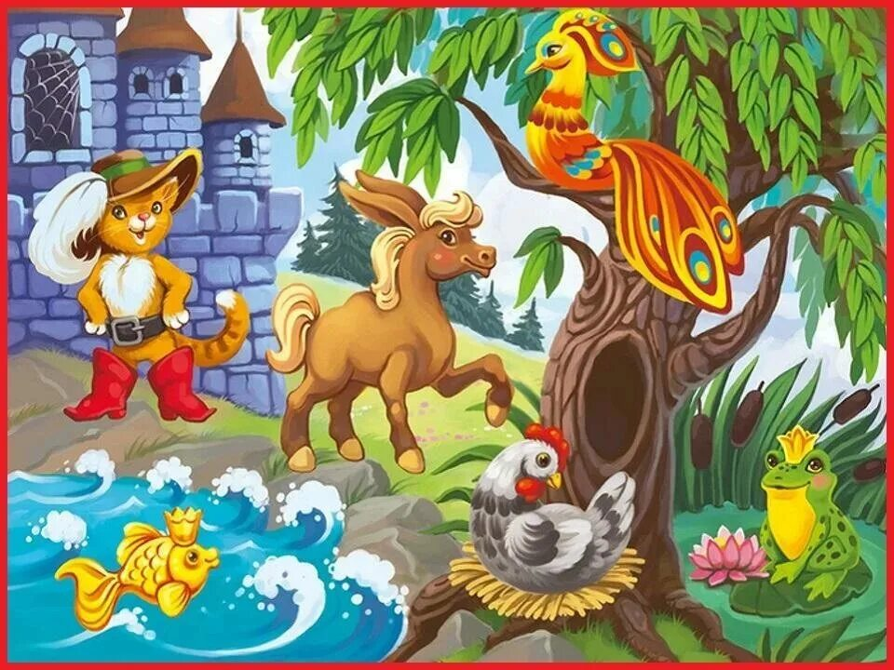
Есть на свете страна такая,
Где всех приключений не счесть,
Любят эту страну все дети,
Волшебство и загадки там есть.
Там зло с добром не уживается,
И победит всегда добро.
Как же эта страна называется?
Догадались, наверно, давно?
Конечно, эта необыкновенная страна – страна сказок.

Slide 4
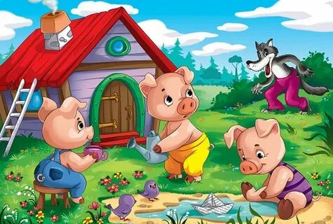
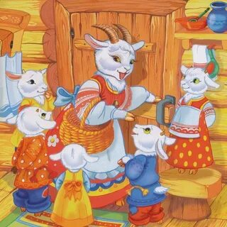
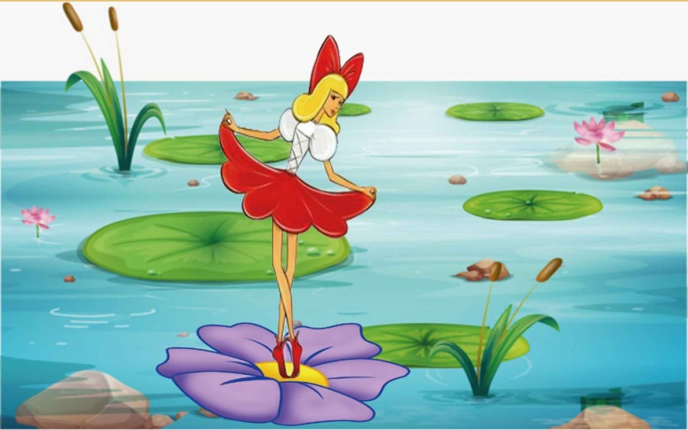
1. Угадай сказку по картинке
Три поросенка
Волк и семеро козлят
Дюймовочка

Slide 5






2. Из какой сказки?
Курочка Ряба
Цветик-семицветик
Приключения Буратино
Царевна Лягушка
Принцесса на горошине
Золушка

Slide 6
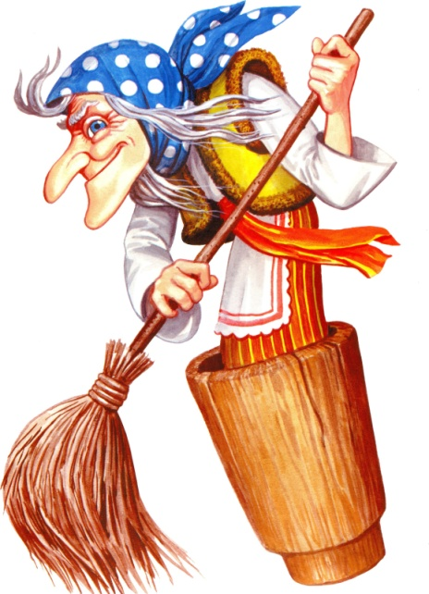

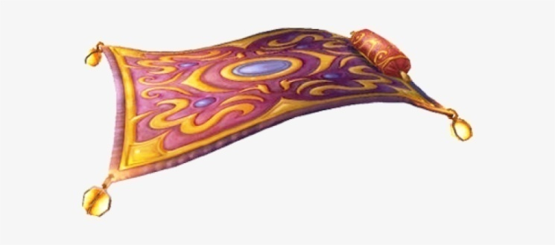

3. Волшебные предметы
Транспортное средство –
Компас, навигатор –
Летательный аппарат-
Телевизор-

Slide 7

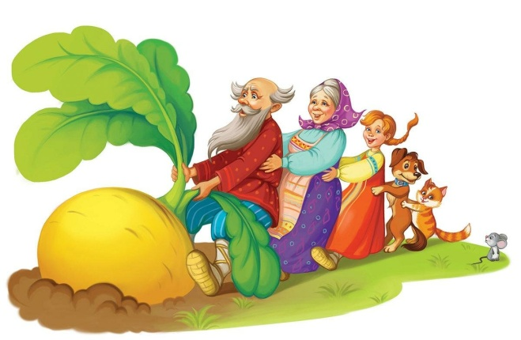
4. Загадки
Перед волком он дрожал,
От медведя убежал,
А лисице на зубок
Все ж попался...
Что за сказка: кошка, внучка,
Мышь, ещё собака Жучка
Деду с бабой помогали
Корнеплоды собирали?

Slide 8


Загадки
Кто в корзине Машу нёс
Кто садился на пенёк
И хотел съесть пирожок?
Сказочку ты знаешь ведь?
Кто же это был?
Мальчик с гусями летал в поднебесье.
Как мальчика звали? Скажите все вместе!
А как сказка называется?

Slide 9


Загадки
Дом растаял ледяной -
Попросилась в лубяной.
Приютил её зайчишка,
Сам остался без домишка.
Зайцу петушок помог.
Лису выгнал за порог.
Эта ловкая плутовка
Посадила в прорубь волка.
А потом на нём каталась,
Очень хитро ухмылялась:
«Битый небитого везёт.»

Slide 10
5.Найди пару
СКАТЕРТЬ
САПОГИ
ЯБЛОЧКИ
МОЛОДИЛЬНЫЕ
САМОЛЕТ
САМОБРАНКА
КРАСНЫЕ
САМОХОДЫ
БЕГУНЫ

Slide 11
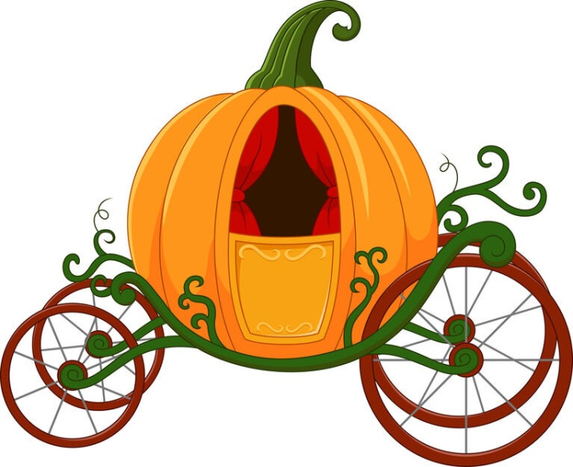

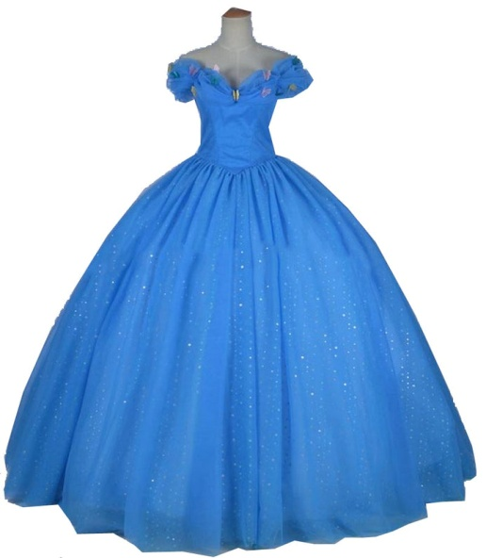

6. Четвертый лишний

Slide 12
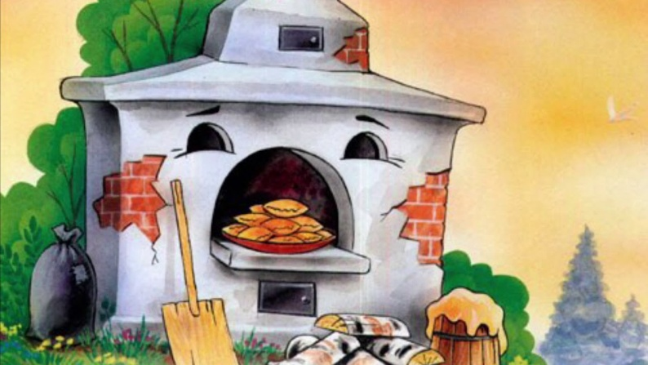
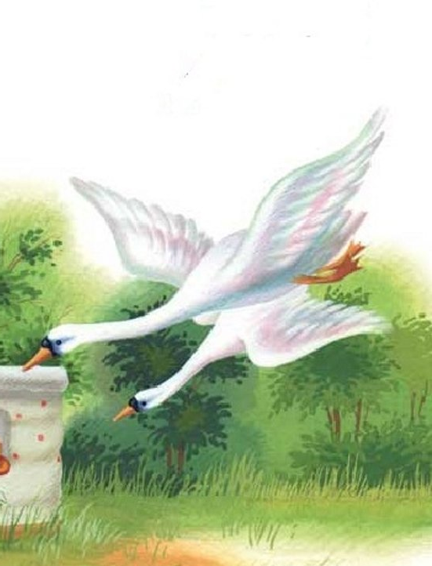

Четвертый лишний

Slide 13
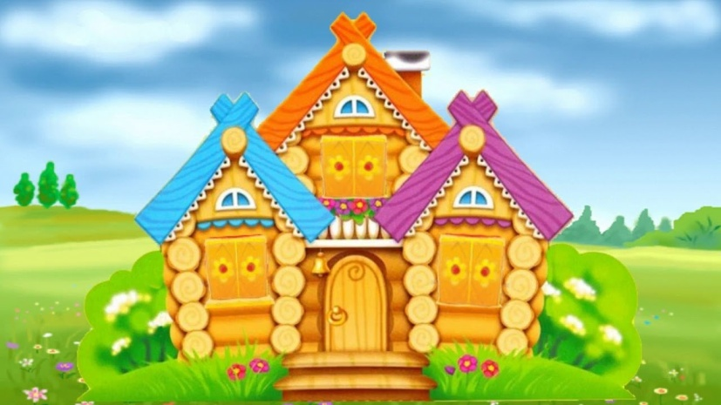
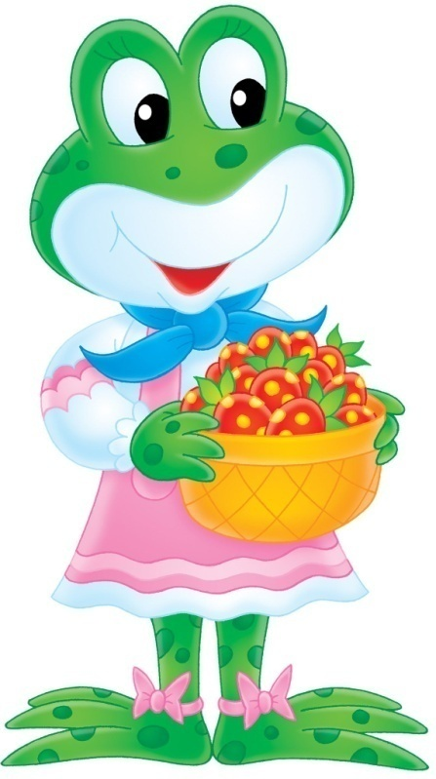
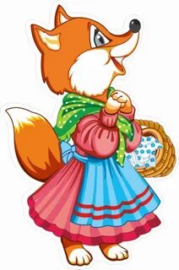

Четвертый лишний

Slide 14

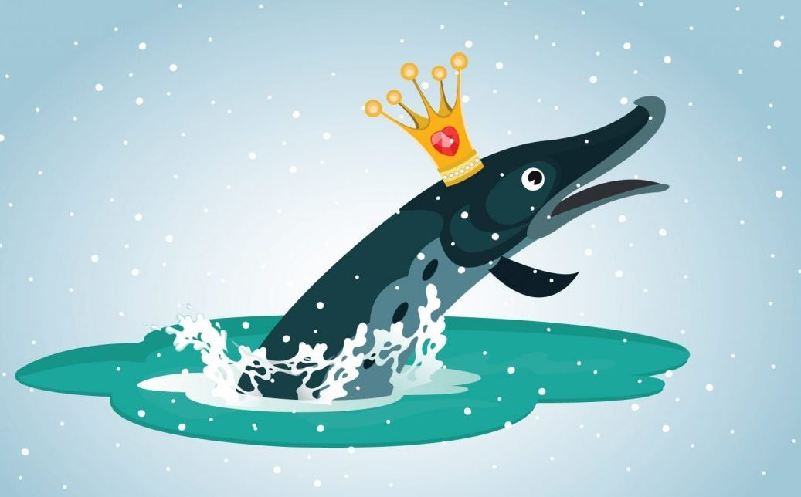
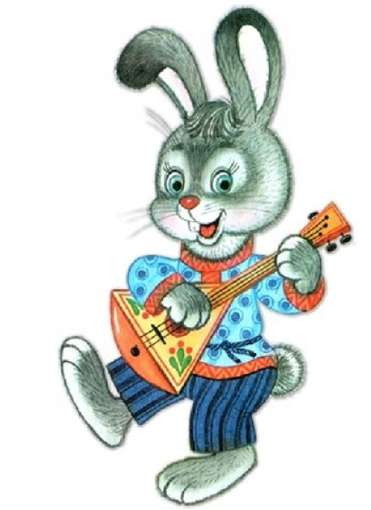
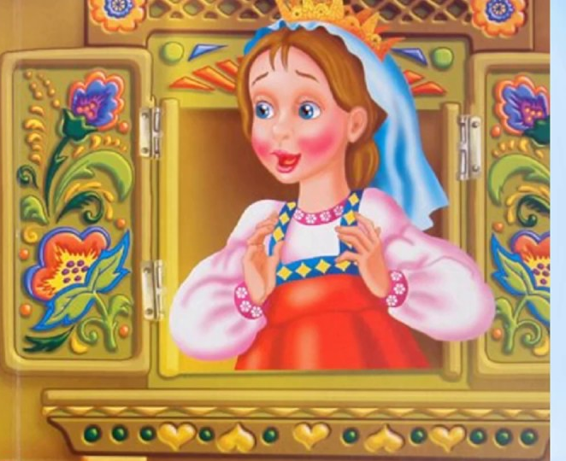
Четвертый лишний

Slide 15



7. Черный ящик
Это предмет был домом для ДЖИНА
С помощью этого предмета фея помогла ЗОЛУШКЕ

Slide 16

8. Телеграмма
Угадайте от кого пришла телеграмма?

Slide 17

9. Путаница
Как в сказках зовут героев?
Сестрица Алёнушка и братец Никитушка
Елена Некрасивая
Кощей Бесстрашный
Жар – муха
Баба Бяка

Slide 18
Спасибо за внимание!

